Slide 1
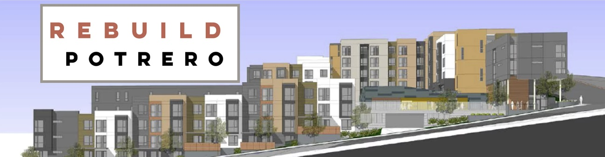
Rebuild Potrero
重建波特雷羅
Reconstruir Potrero
Community Meeting Summary
January 20, 2022
社區會議摘要
2022 年 1 月 20 日
Resumen de la reunión comunitaria del 20 de enero del 2022

Slide 2

GROUP AGREEMENTS
Jan 20, 2022
2022 年 1 月 20 日
20 de ene del 2022
6:00 – 6:15 Opening & group agreements / 開始
和團體協議 / Inicio y acuerdos para la reunión
6:15 – 6:20 2021 Year in Review / 2021 年回顧
Revisión del año 2021
6:20 – 6:45 Construction update / 工程更新
Actualizaciones de la Construcción
6:45 – 7 Special Update from the Department of Elections / 選舉部的特別更新 /
Actualizaciones especiales del Departamento de Elecciones
7 – 7:05 Action items (if any) / 行動項目（如果有）/ Puntos de acción (si los hay)
7:05 – 7:15 Announcements (including Survey Raffle Winners) / 公告（包括問卷調查抽獎獲獎者）
Anuncios (incluyendo a ganadores en la rifa de la encuesta)

Slide 3
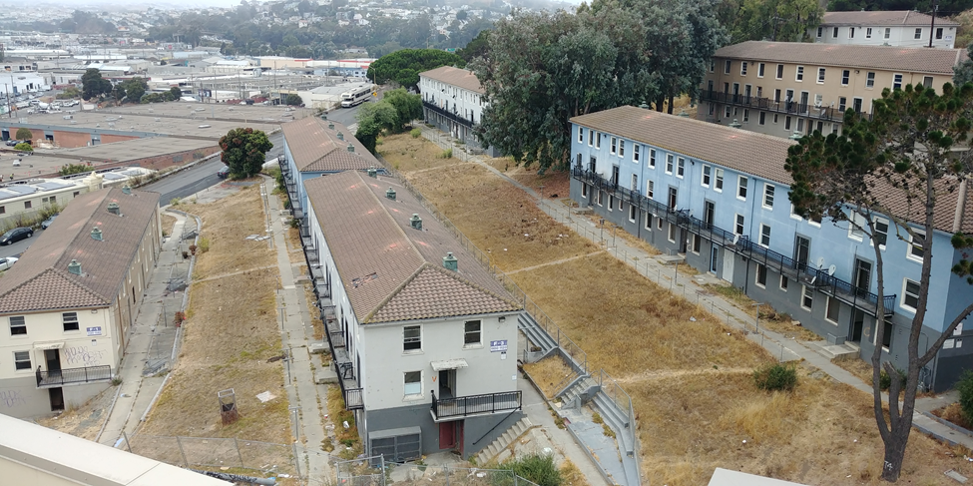
2021 YEAR IN REVIEW / 2021 年回顧 / Revisión del año 2021
Phase 2 第二期 Fase 2
  •Infrastructure began (e.g., new streets & utility lines) / 基礎設施開始（例如，新街道和公用事業線路）/ Inicio de la infraestructura (Ej: calles nuevas líneas de servicios)
  Employed 6 Potrero residents on construction site & 10 @ other sites / 在建築工地僱用了 6 名波特雷羅居民，在其他工地僱用了 10 名 / Se emplearon a 6 residents en la zona de construcción y 10 en otros sitios

Slide 4
2021 year in review
  Stein & Colwell Scholarships: $15,800 total to 4 residents
  Stein & Colwell 獎學金: 4 位居民共獲得 15,800 美元
  Becas Stein y Colwell: $15,800 en total para 4 residentes
Rubina Karapetyan
Kimberly Ornelas
Maritza Vega
Stephany Garin

Slide 5
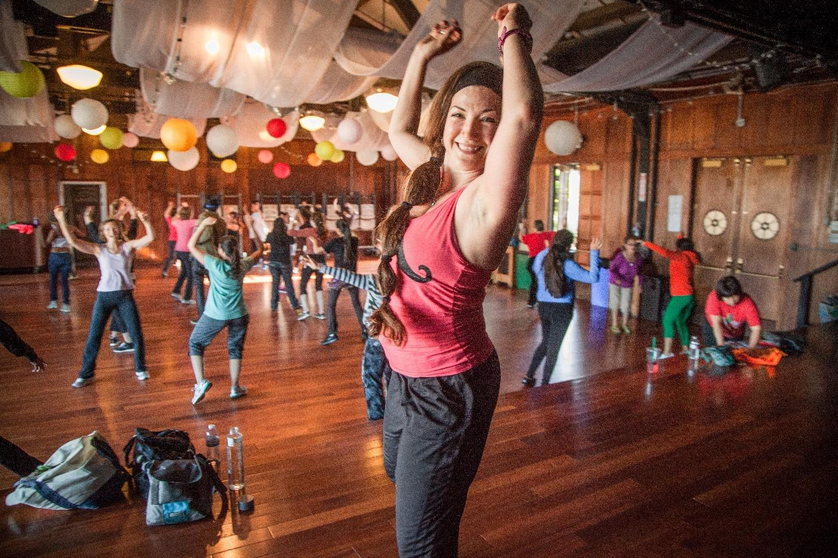
2021 YEAR IN REVIEW / 2021 年回顧 / Revisión del año 2021
  Zumba: Attendance / 尊巴：出席人數
  Zumba: Asistencia = 1,135
  Community meetings / 社區會議
  Reuniones comunitarias: 478
  Community events (Backpack Giveaway)
  社區活動（背包贈送
  Eventos comunitarios (Sorteo de mochilas): 96

Slide 6
Construction Update
工程更新
Actualización de la construcción

Slide 7
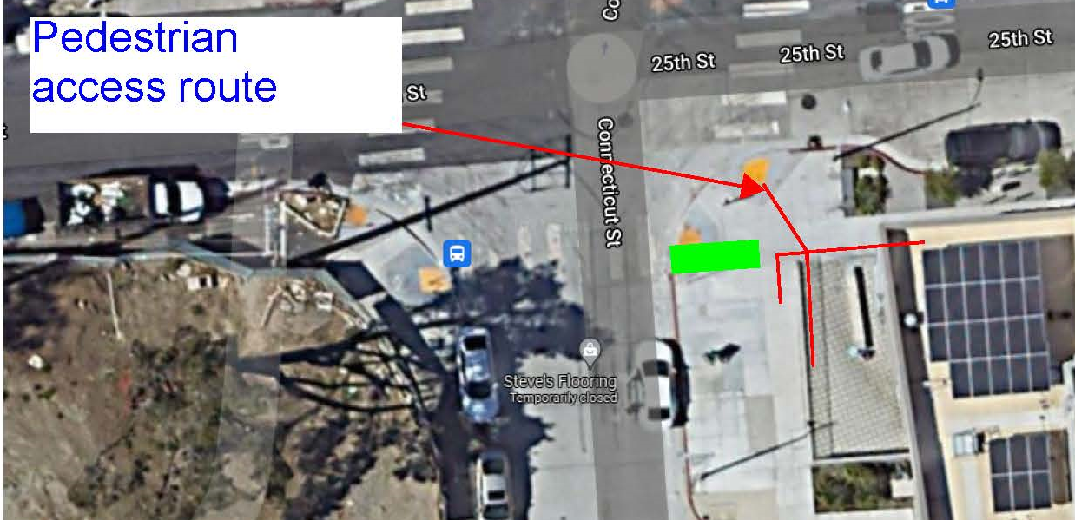
GAS/ELECTRICAL LINE CONNECTION @ 25TH & CONNECTICUT ST(JAN 10 – FEB 1)
燃氣/電線連接 於第25街和康涅狄格街 (1 月 10 日 – 2 月 1 日)
CONEXIÓN DE LA LÍNEA DE GAS Y ELECTRICIDAD EN LA CALLE 25 Y CONNECTICUT (10 DE ENE – 1 DE FEB)
Jan 17 – 20
1月17至20日
17 al 20 de ene
Pedestrian access route
行人通道
Vía de acceso peatonal
Work area highlighted in Green in pictures圖片中以綠色突出顯示的工作區域
Área de trabajo resaltada en verde en imágenes
Pedestrian access in & out of 1101 Connecticut available during construction施工期間將提供進出康涅狄格街1101號的行人通道
Acceso peatonal dentro y fuera de la Obra en la Calle Connecticut 1101, disponible durante la construcción

Slide 8
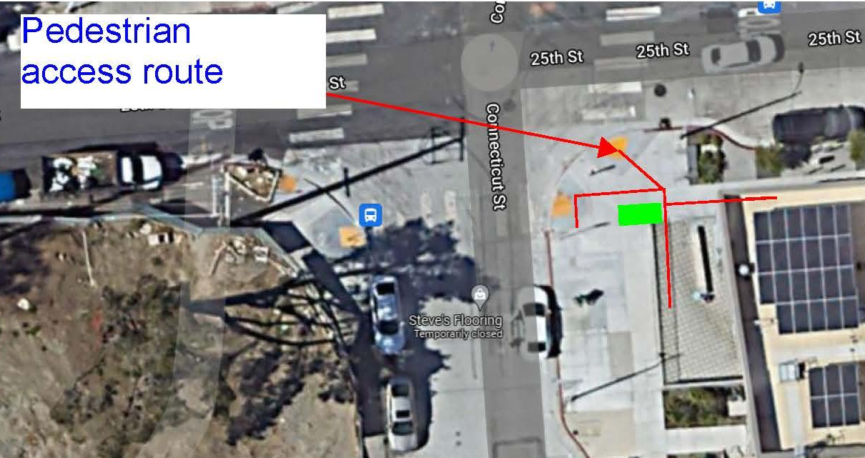
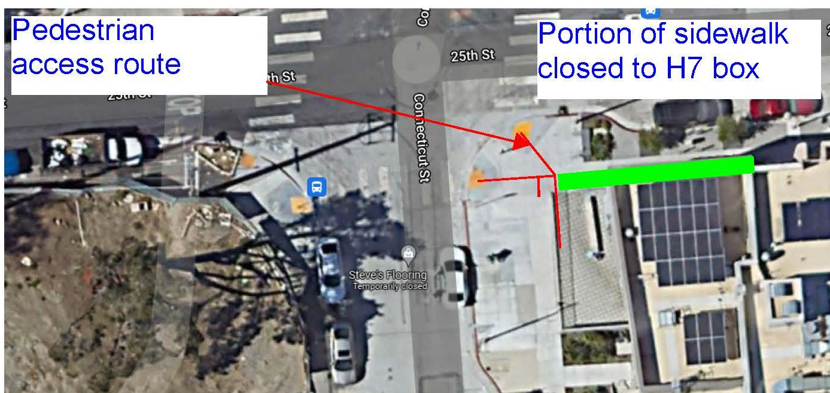
GAS/ELECTRICAL LINE CONNECTION @ 25TH & CONNECTICUT ST (JAN 10 – FEB 1)
燃氣/電線連接 於第25街和康涅狄格街 (1 月 10 日 – 2 月 1 日)
CONEXIÓN DE LA LÍNEA DE GAS Y ELECTRICIDAD EN LA CALLE 25 Y CONNECTICUT
(10 DE ENE – 1 DE FEB)
Pedestrian access route
行人通道
Vía de acceso peatonal
Jan 21 – 25
1月21至25日
21 al 25 de ene
Jan 26 – Feb 1
1月26日至2月1日
26 de ene al 1º de feb
Work area highlighted in Green in pictures
圖片中以綠色突出顯示的工作區域
Área de trabajo resaltada en verde en imágenes
Pedestrian access in & out of 1101 Connecticut available during construction
施工期間將提供進出康涅狄格街1101號的行人通道
Acceso peatonal dentro y fuera de la Obra en la Calle Connecticut 1101 , disponible durante la construcción
Pedestrian access route
行人通道
Vía de acceso peatonal
Portion of sidewalk closed
部份行人道關閉
Porción de la acera cerrada

Slide 9
MONTHLY AIR MONITORING RESULTS 每月空氣監測結果 RESULTADOS MENSUALES DEL MONITOREO DEL AIRE
BRIDGE monitors 2 separate readings
橋樑房屋監測 2 個獨立的讀數
BRIDGE monitorea dos mediciones diferentes:
      Naturally Occurring Asbestos (NOA) 天然石棉 (NOA)
El asbesto que ocurre naturalmente (NOA)
      Dust 灰塵 El polvo
Note: Any detection above an “action level” is investigated for cause and mitigated.
注意：任何高於“操作級別”的檢測都會進行原因調查並加以緩解。
Nota: cualquier medición que se detecte que supere el “nivel de tomar acción” se investiga para indagar la causa y su mitigación

Slide 10

Dec 2021: Naturally Occurring Asbestos (NOA) Report
2021 年 12 月: 天然石棉 (NOA) 報告
Dic del 2021: Informe de Asbestos que Ocurre Naturalmente (NOA)
Date 日期 Fecha | Monitor 1 Downwind 監視器 1 順風 Viento a favor | Monitor 2 Crosswind 監視器 2 側風 Viento cruzado | Monitor 3 Upwind 監視器 3 逆風Viento en contra
 | str/cc | str/cc | str/cc
12/1/21 | <0.0005 | <0.0009 | <0.0009
12/2/21 | 0.001 | 0.0046 | 0.0005
12/3/21 | <0.0009 | <0.001 | <0.001
12/6/21 | <0.0009 | 0.0018 | <0.0009
12/7/21 | 0.0018 | <0.0009 | <0.0009
12/8/21 | <0.0009 | <0.0009 | <0.0009
12/9/21 | <0.0009 | <0.0009 | <0.0009
12/10/21 | <0.0009 | <0.0009 | <0.0009
12/13/21
12/14/21 | <0.001 | <0.001 | <0.001
12/15/21 | <0.0009 | <0.001 | <0.001
12/16/21 | <0.001 | <0.0009 | <0.0009
12/20/21 | 0.001 | 0.0019 | <0.0009
12/21/21 | 0.0074 | <0.001 | 0.001
12/22/21
12/23/21
12/24/21
12/27/21
12/28/21 | 0.0027 | 0.0018 | <0.0009
12/29/21
12/30/21 | 0.0009 | 0.0009 | <0.0009
12/31/21 | <0.0009 | 0.013 | <0.0009
No Exceedances
沒有超標
No se superaron los niveles aceptables
Clear < 0.016 Str/cc 安全 No supera los límites
Exceedance ≥ 0.016 Str/cc 超出標準 Supera los límites
Note: No construction occurred onsite (Rainouts: 12/13, 12/22, 12/23, & 12/27) (Holiday: 12/24)
備註: 12/13、12/22、12/23 和 12/27下雨 - 現場沒有施工。12/24 – 假期 – 現場沒有施工。
Nota: - No se realizó ninguna construcción en el lugar.(Lluvias: 12/13, 12/22, 12/23 y 12/27) (Festivo: 24/12)

Slide 11
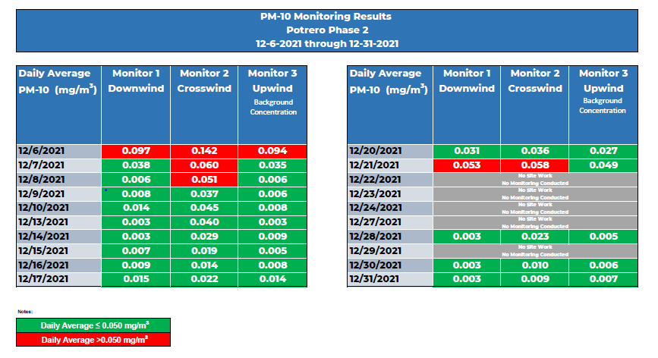
DECEMBER 6, 2021 – DECEMBER 31, 2021
DUST MONITORING (PM-10)

Slide 12
Dust Monitoring Report
Potrero Phase 2
12/6/21 - 12/31/21
監測結果
波特雷羅第二階段
12/6/21至 12/31/21
Informe de monitoreo de polvo
Potrero Fase 2
del 6 de dic al 31 de dic de 2021
Daily Average 每日平均 Promedio Diario PM-10 (mg/m³) | Monitor 1 Downwind 監視器 1 順風 Viento a favor | Monitor 2 Crosswind 監視器 2 側風 Viento cruzado | Monitor 3 Upwind 監視器 3 逆風Viento en contra |  |  | Daily Average 每日平均 Promedio Diario PM-10 (mg/m³) | Monitor 1 Downwind 監視器 1 順風 Viento a favor | Monitor 2 Crosswind 監視器 2 側風 Viento cruzado | Monitor 3 Upwind 監視器 3 逆風Viento en contra
12/6/2021 | 0.097 | 0.142 | 0.094 |  |  | 12/20/2021 | 0.031 | 0.036 | 0.027
12/7/2021 | 0.038 | 0.06 | 0.035 |  |  | 12/21/2021 | 0.053 | 0.058 | 0.049
12/8/2021 | 0.006 | 0.051 | 0.006 |  |  | 12/22/2021 | No site work 現場沒有施工 No se realizó ninguna construcción
12/9/2021 | 0.008 | 0.037 | 0.006 |  |  | 12/23/2021
12/10/2021 | 0.014 | 0.045 | 0.008 |  |  | 12/24/2021
12/13/2021 | 0.003 | 0.04 | 0.003 |  |  | 12/27/2021
12/14/2021 | 0.003 | 0.029 | 0.009 |  |  | 12/28/2021 | 0.003 | 0.023 | 0.005
12/15/2021 | 0.007 | 0.019 | 0.005 |  |  | 12/29/2021 | No site work 現場沒有施工 No se realizó ninguna construcción
12/16/2021 | 0.019 | 0.014 | 0.008 |  |  | 12/30/2021 | 0.003 | 0.01 | 0.006
12/17/2021 | 0.015 | 0.022 | 0.014 |  |  | 12/31/2021 | 0.003 | 0.009 | 0.007
Clear ≤ 0.05 mg/m³ 安全 No supera los límites
Exceedance > 0.05 mg/m³ 超出標準 Supera los límites
Background
Concentration
Dust Monitoring reports posted 粉塵報告公佈於 @
Los informes del polvo están en http://www.rebuildpotrero.com/airmonitoring

Slide 13
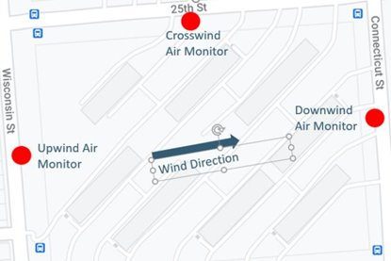
DECEMBER 2021 DUST EXCEEDANCE
Date(s): Dec 6 @ all monitors
Dec 7 @ Crosswind Monitor
Dec 21 @ Downwind & Crosswind Monitor
Source: Weather patterns negatively impacted air quality. Throughout the Bay Area, the Air Quality Index (AQI) registered elevated readings at the moderate (yellow) level.
The upwind monitor at the Potrero construction site helps to identify whether construction activities are contributing to elevated readings or if the elevated readings are a result of general local air quality.
  On these days, the upwind monitor data indicated that construction activities did not cause the elevated readings.
Action: Out of an abundance of caution, contractor implemented heightened water suppression to all active construction.

Slide 14
2021 年 12 月粉塵超標
日期: 12 月 6 日@所有監測器
12 月 7 日@側風監測器
12月21日@順風和側風監測器
來源: 天氣模式對空氣質量產生負面影響。 在整個灣區，
空氣質量指數 (AQI) 的讀數處於中等（黃色）水平。
波特雷羅施工現場的逆風監測器有助於確定施工活動是否導致讀數升高，或者讀數升高是否作為當地總體空氣質量的結果。
  在這幾天，逆風監測數據表明，建築活動並未導致讀數升高。
行動: 出於謹慎考慮，承包商對所有正在施工的建築實施了加強水抑壓措施。

Slide 15
DICIEMBRE 2021 EXCEDENCIA DE POLVO
Fecha(s): 6 de dic en todos los monitores
7 de dic @ Monitor de viento cruzado
21 de dic @ Monitor de viento cruzado y a favor del viento
Fuente: Los patrones climáticos afectaron negativamente la calidad del aire. A lo largo del Área de la Bahía, el Índice de calidad del aire (AQI) registró lecturas elevadas en el nivel moderado (amarillo).
El monitor contra el viento en la zona de construcción de Potrero ayuda a identificar si las actividades de construcción están contribuyendo a lecturas elevadas o si las lecturas elevadas son el resultado de la calidad general del aire local.
  En estos días, los datos del monitor contra el viento indicaron que las actividades de construcción no causaron las lecturas elevadas.
Acción: Por precaución, el contratista implementó una mayor supresión de agua en todas las construcciones activas.

Slide 16
DICIEMBRE 2021 EXCEDENCIA DE POLVO
2021 年 12 月粉塵超標
DICIEMBRE 2021 EXCEDENCIA DE POLVO
Date(s): Dec 8 @ Crosswind Monitor
日期：12 月 8 日側風監測器
Fecha(s): 8 de dic en el Monitor de viento cruzado
Source: Trenching, backfilling, & laying conduit for underground electrical utilities at 25th St Arkansas St.
來源：在第25街和阿肯色街為地下電力設施挖溝、回填和鋪設管道。
Fuente: Apertura de zanjas, relleno y tendido de conductos para servicios eléctricos subterráneos en la Calle 25 y Calle Arkansas.
Action: Contractor increased watering frequency & duration after which PM-10 readings were brought to below the elevated reading threshold.
行動：承包商增加了澆水頻率和持續時間，之後 PM-10 讀數低於升高的讀數閾值。
Acción: El contratista incrementó la frecuencia y la duración del riego, después de lo cual las lecturas de PM-10 se redujeron por debajo del umbral de lectura elevado.

Slide 17
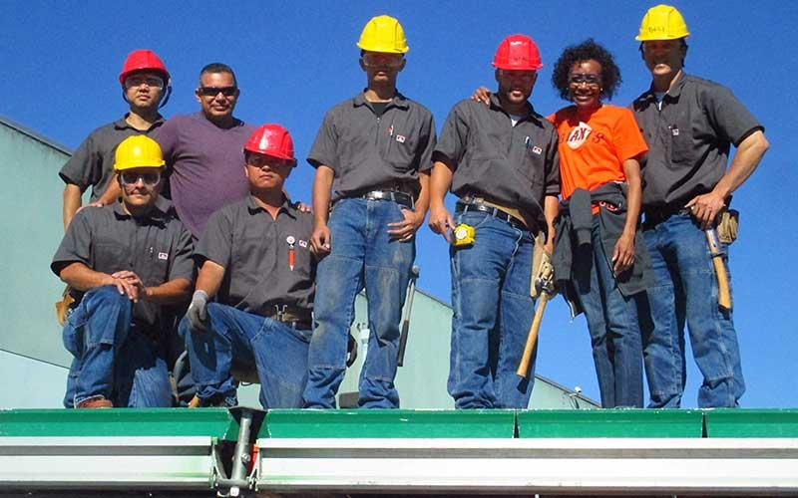
POTRERO HILL (PH)
波特雷羅山 (PH)
Construction Collective
集體建設
La colectiva de construcción de Potrero Hill (PH)
Notes:
Intro Maureen – review YMCA services

Slide 18
  Cumulative (9 onsite, 11 offsite) 累計（現場 9 個，區外 9 個）Cumulativo (9 en la zona, 11 fuera de la zona de cnstrucción)
    Demolition: 3 onsite 遷拆：3個現場 Demolición: 3 en zona de construcción
    Infrastructure: 6 onsite, 9 offsite
    基礎設施：6 個現場，9 個區外 Infraestructura: 6 en zona de construcción, 11 fuera de zona de construcción
  Currently working 正在工作 Actualmente trabajando
    Infrastructure: 2 onsite 基礎設施：2個現場 Infraestructura: 2 en la zona de construcción
Phase 2 Resident Hires
第二期 居民聘用
Residentes contratados de Fase 2
Notes:
HB 1/10/2017

Slide 19
Department of Elections Update
選舉部更新
Actualización del Departamento de Elecciones

Slide 20



View election video here:
在此處觀看選舉視頻 :
Vea el vídeo de elecciones aquí:
English: tinyurl.com/FebElectionEnglish
Español: tinyurl.com/FebElectionSpanish
廣東話: tinyurl.com/FebElectionChinese

Slide 21

COMMUNITY ANNOUNCEMENTS
社區公告
ANUNCIOS COMUNITARIOS

Slide 22

Economic Advancement Survey: Raffle Winners
經濟發展調查：抽獎獲獎者
Encuesta acerca del avance económico: ganadores de la rifa
Notes:
Here you see the primary controls that you will use during a meeting from a cellular view
Cell phone users, these are your friends!

Slide 23



Warriors Swag Pack #1 (Flag/Hat)/ 勇士禮品包 #1（旗幟/帽子）/ Banderín y sombrero:
Lisa Kelley
$50 Visa gift card/ 50美元的Visa禮品卡/ Tarjeta de regalo Visa:
Lisa Gant & Loyresha Gage

Slide 24




Warriors Swag Pack #2 (Hat/scarf) / 勇士禮品包 #2（帽子/圍巾）/ Gorras y bufanda:
Ramona Collie
Grand prize (2 Warriors tickets)
大獎（2張勇士隊門票）
Premio mayor (2 boletos para el partido):
Retha Garcia

Slide 25


FOR MORE INFO
REBUILD POTRERO CONTACT INFO
重建波特雷羅聯繫信息
PARA COMUNICARSE CON RECONSTRUIR POTRERO
Construction Updates 工程更新
Reportes sobre la construcción
Cyrus Hoda 賽勒斯·霍達 415.321.3585 choda@bridgehousing.com
Construction Jobs 建築工作
Trabajos de construcción
Hattie Wyatt 海蒂·懷亞特
415.314.7330
hwyatt@ycdjobs.org

